Slide 1
无限大陆RPG游戏

Slide 2
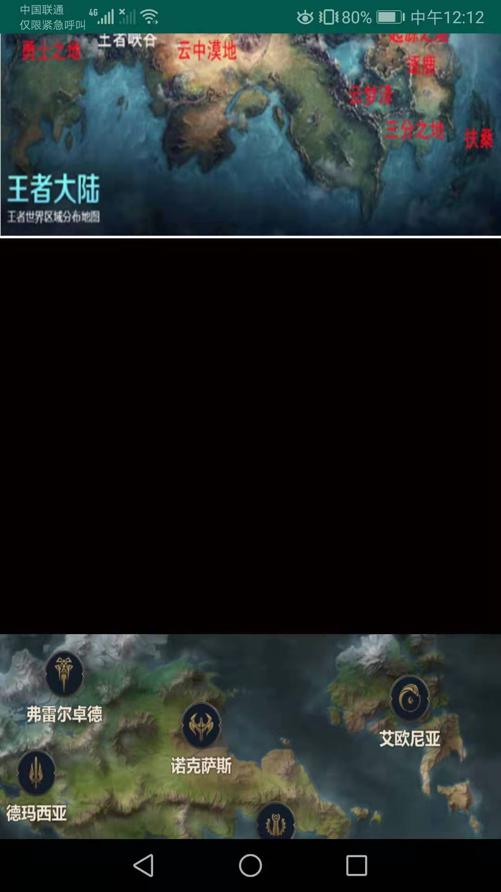
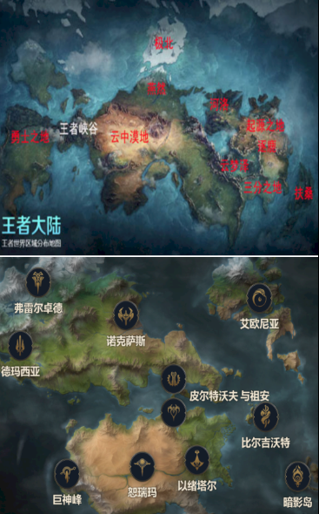
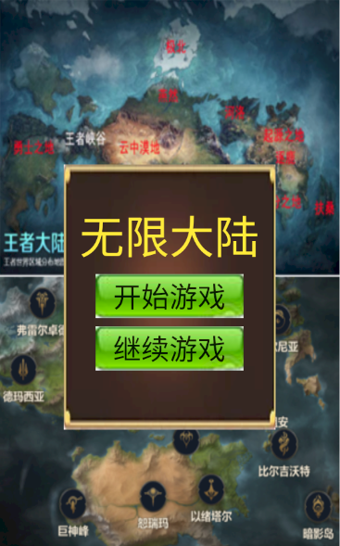
登录界面
平移动画实现两地图的拼接
拼接完成暂留三秒动画后进入游戏选择界面

Slide 3
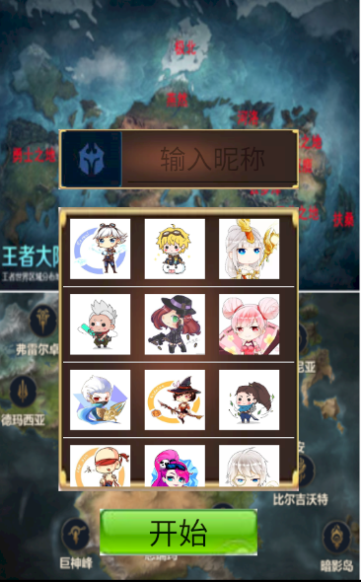
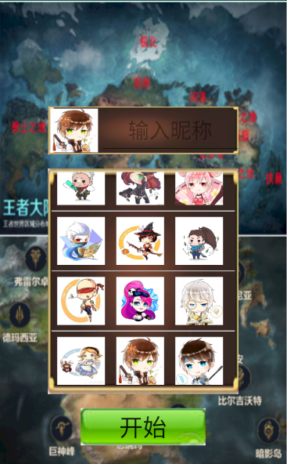
角色创建界面
选择开始游戏进行创建角色
选择继续游戏则可读取以前创建过的角色
点击开始成功创建该角色

Slide 4
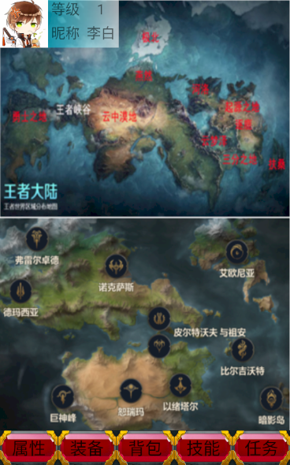
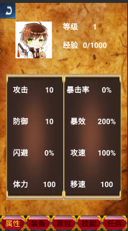
游戏主界面
主界面背景地图可以直接点击并有相应的水波纹动效，根据透明的按钮点击进入不同的地方
下方的五个导航栏点击通向不同的功能，点击之后字体标亮
目前功能就是下方五个功能。

Slide 5
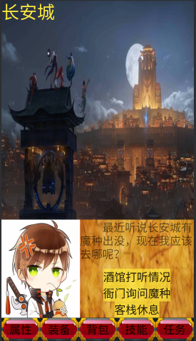
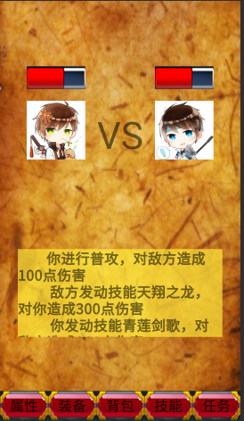
玩法界面
主界面点击进入各个地图后根据点击进行地图内的移动、对话、选择等行为。
在任务过程中进入战斗界面，通过文字进行战斗情况播报，人物头像上方进行血量显示。

